Slide 1
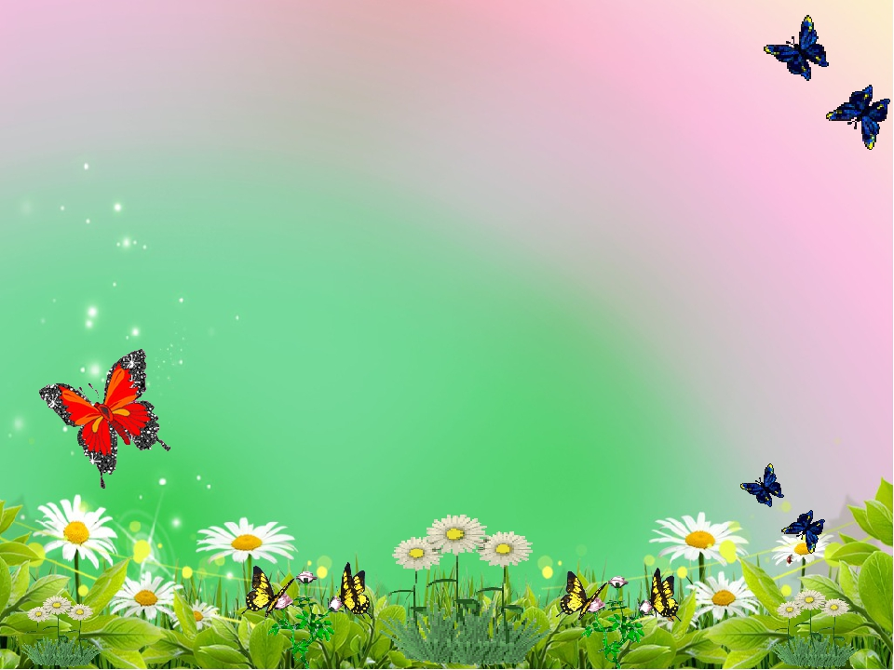
МАДОУ “Детский сад №336 комбинированного вида”
Советского района г.Казани
“ЭКОЛОГИЧЕСКОЕ ВОСПИТАНИЕ
ДЕТЕЙ ДОШКОЛЬНОГО ВОЗРАСТА”
(ИЗ ОПЫТА РАБОТЫ)
Подготовила
воспитатель
Филиппова Н.Г.

Slide 2
ЭКОЛОГИЧЕСКОЕ ВОСПИТАНИЕ
Любое воспитание, будь то экологическое, эстетическое, нравственное должно быть воспитанием сердца, которое и рождает чувства, мысли и поступки. Об этом говорят все великие педагоги мира. Сердце есть источник человечности в человеке. «Годы детства – это, прежде всего воспитание сердца» – писал В. Сухомлинский. Экологическое воспитание дошкольников без воспитания сердца невозможно. И срок для этого отпущен небольшой – семь лет, дальше это сделать будет крайне трудно, поэтому путем наблюдений, опытов, исследований, чтением художественной литературы, изобразительного искусства мы стараемся воспитывать в своих детях бережное отношение к природе.

Slide 3
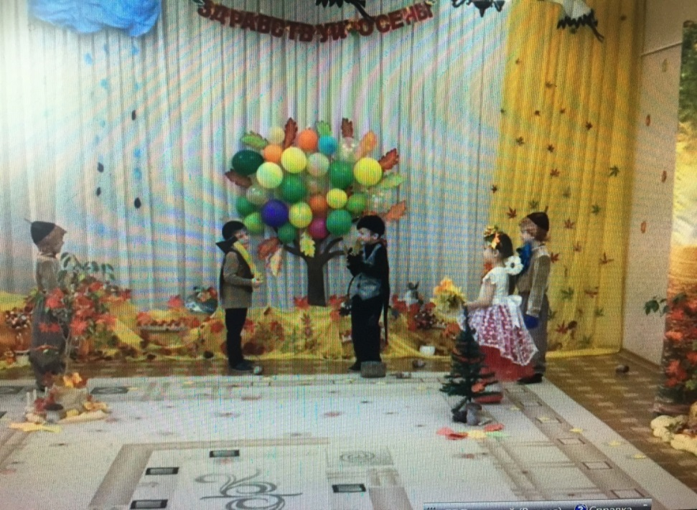
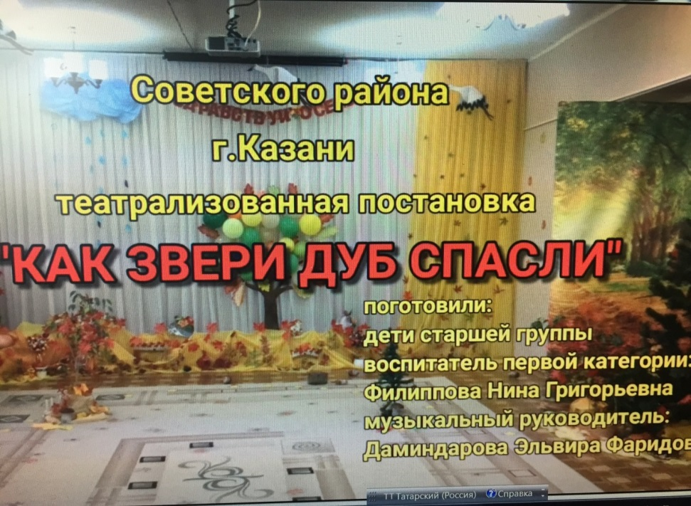
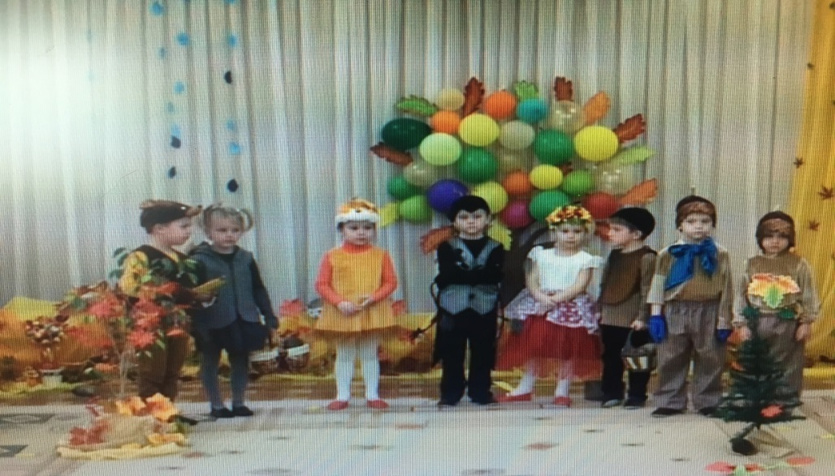
ЭКОЛОГИЧЕСКИЕ ПРАЗДНИКИ
Огромную радость детям доставляют праздники и развлечения, которые мы проводим в нашем детском саду. Н-р: «Как звери дуб спасли». На этом празднике
« Эколята- друзья и молодые защитники природы» и звери, учили как нужно себя вести на природе, решали проблемные ситуации, спасли дуб от вредных жуков. Ребята пришли к выводу, что надо любить природу, необходимо помогать и заботиться о ней.

Slide 4
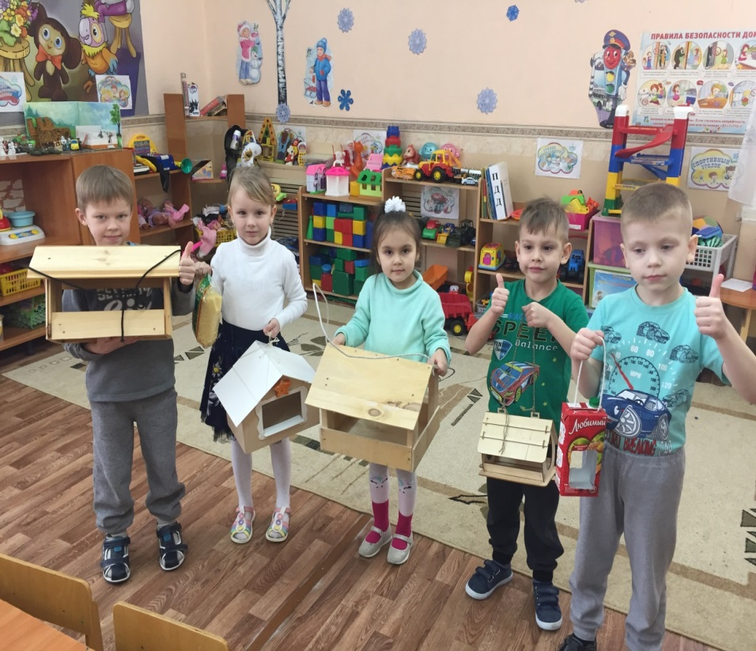
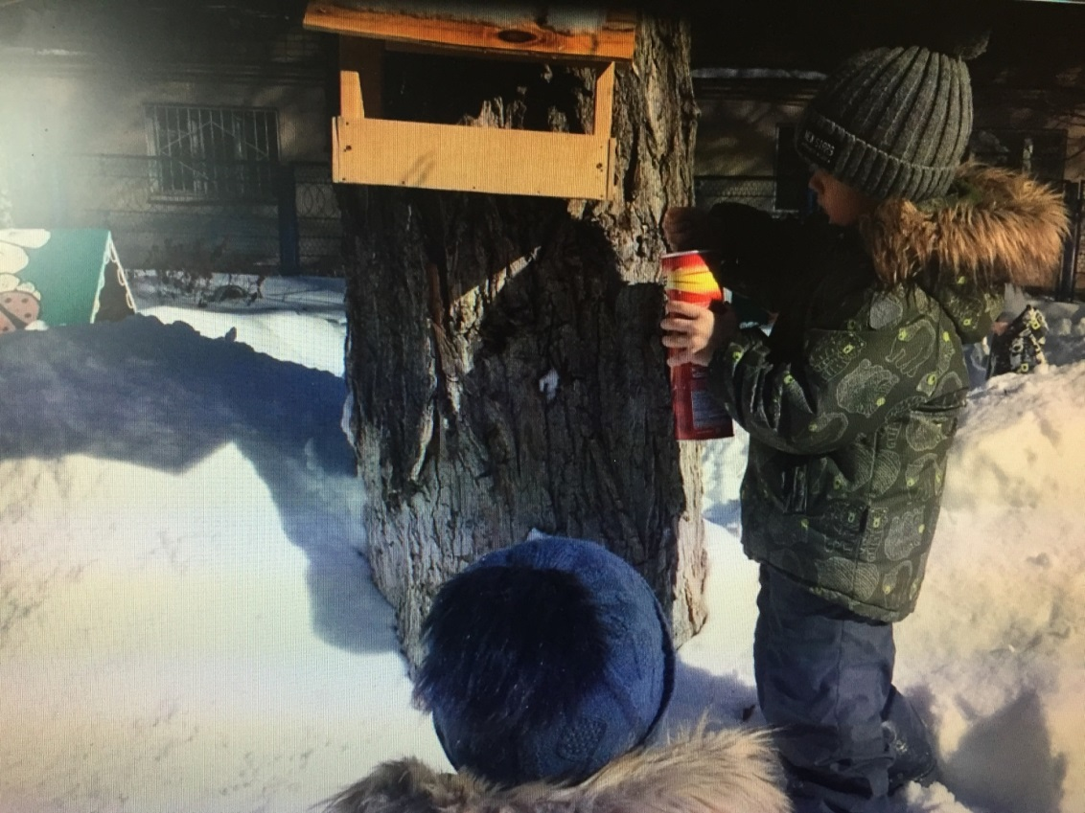
«Покормите птиц»
Чтобы помочь птицам перезимовать наши дети дома с родителями сделали кормушки. Мы их повесили на прогулочном участке на деревьях, регулярно насыпали корм и дети с радостью наблюдали за зимующими у нас птицами. В такие моменты дети узнают, как человек может влиять на состояние природы, как и чем он может ей помагать, оберегать.
.

Slide 5
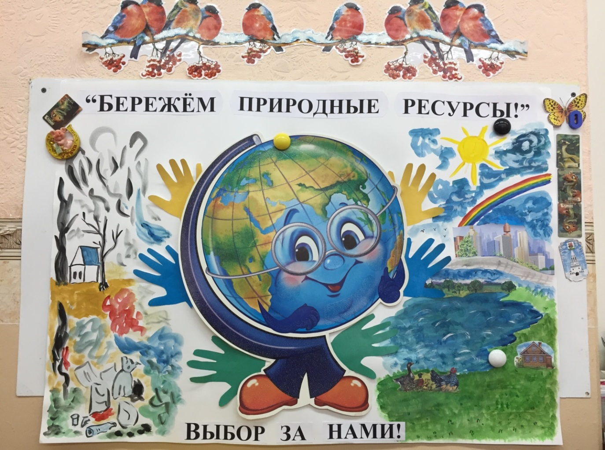
«Бережём природные ресурсы»
Во время этой акции выпустили стенгазету на эту тему, дети сами читали и рассказывали интересные факты. Они с родителями активно участвовали в сборе макулатуры, крышек и батареек. Создали видеоролик, участвовали в экологических конкурсах: получили дипломы и благодарственные письма.

Slide 6
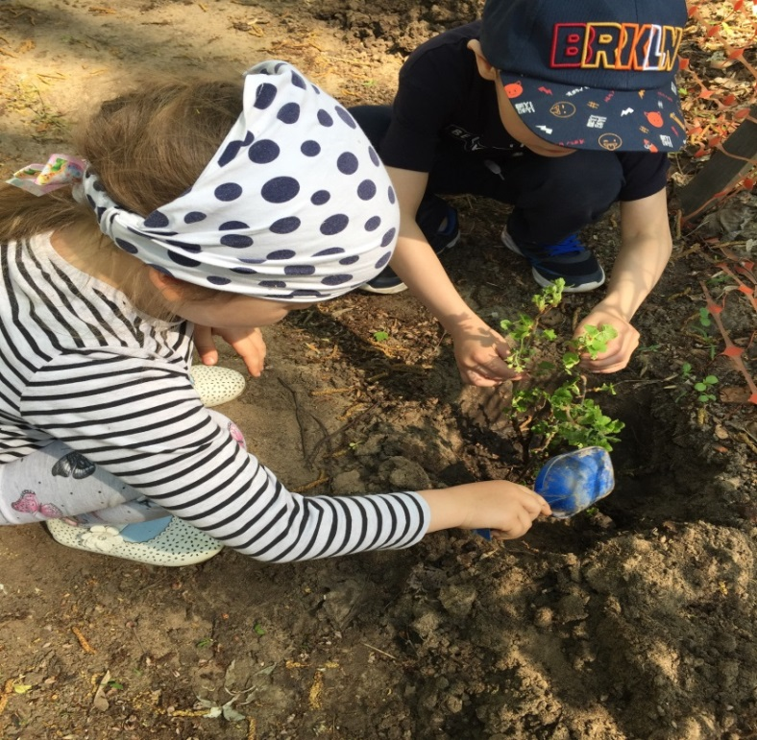
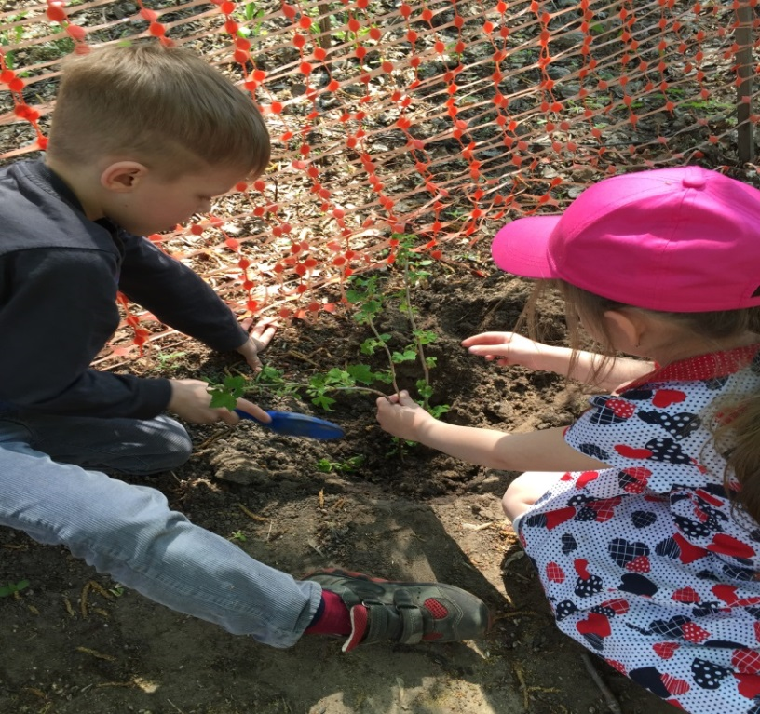
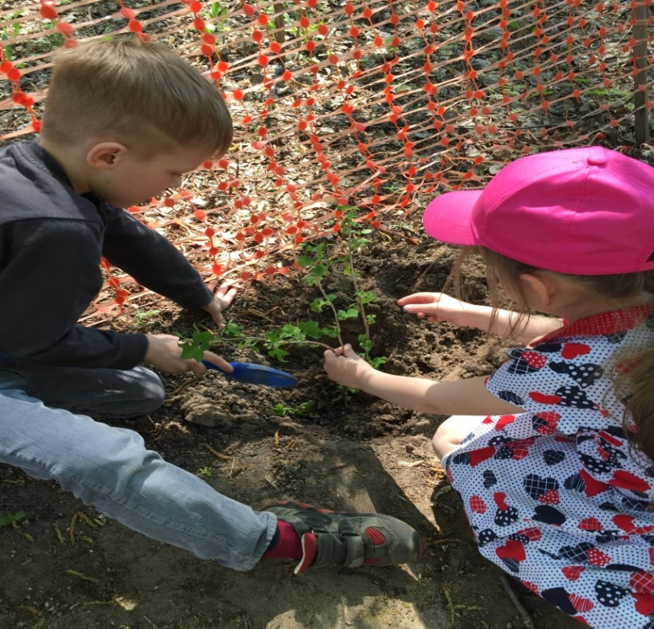
«Растем вместе»
Большое значение в экологическом воспитании имеет окружающая среда на участке детского сада. Наши дети и в этом году с удовольствием приняли активное участие в посадке картофеля, клубники, своими маленькими ручками сеяли семена моркови, посадили на участке смородину, теперь у каждого ребенка растёт свой кустик смородины, и им очень важно, чтобы они не погибли, трепетно ухаживают за ними.
Мы заметили, что в процессе труда у наших детей формируется бережное, заботливое отношение к природе.

Slide 7
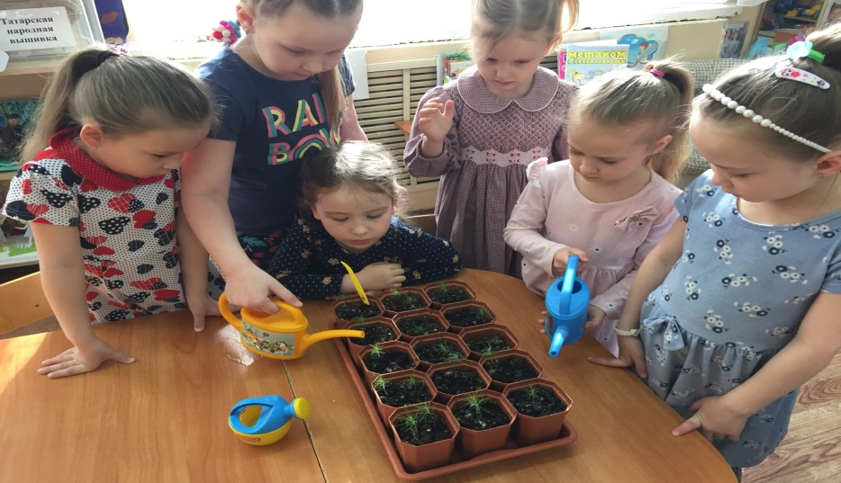
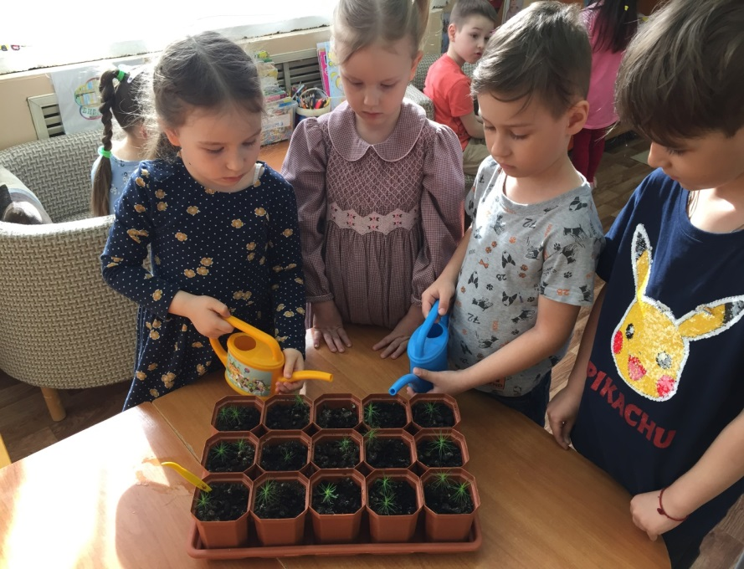
«ЁЛОЧКА»
Также наши дети принимали участие в реализации проекта «Растем вместе», который проводил «Городской детский эколого-биологический центр». Посадили маленькие семена ели, они взошли и все наши воспитанники ухаживают и наблюдают как они растут, а растут они не так быстро. Немного времени надо, чтобы срубить самое толстое дерево, а чтобы вырастить одно дерево пройдёт много времени. Теперь наши дети начали понимать как нуждаются в уходе и растения и деревья.

Slide 8
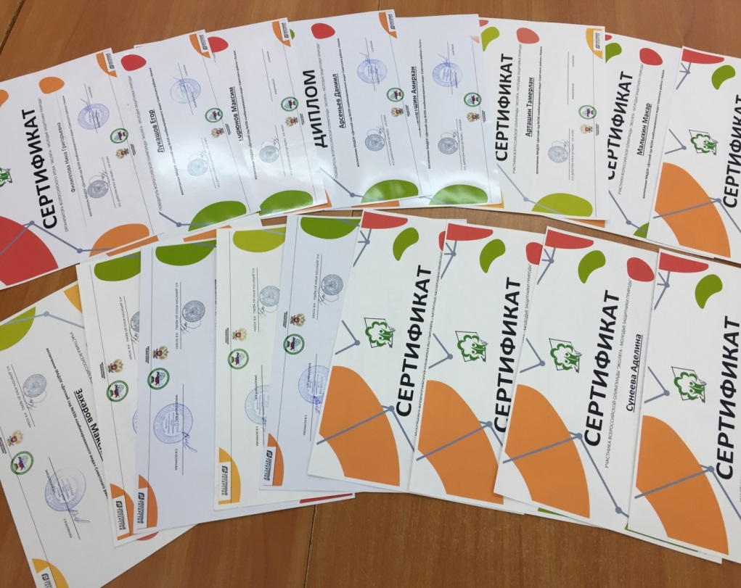
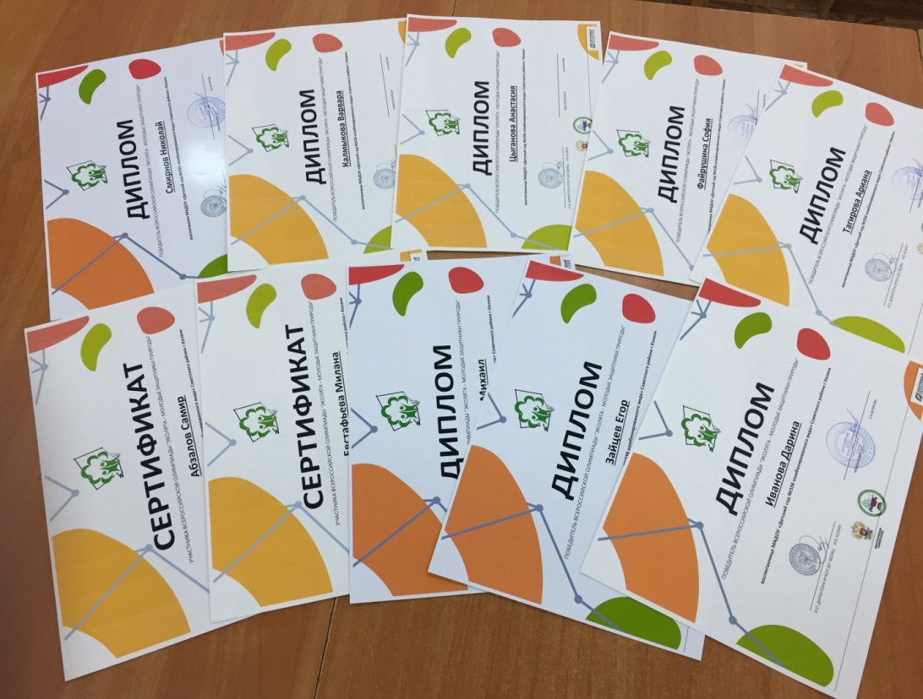
Онлайн олимпиада:
«Эколята- молодые защитники природы»
Мы всей группой приняли активное участие в онлайн олимпиаде, где дети показали хорошие результаты знаний о природе, как нужно бережно относиться к ней. Получили дипломы и сертификаты.

Slide 9
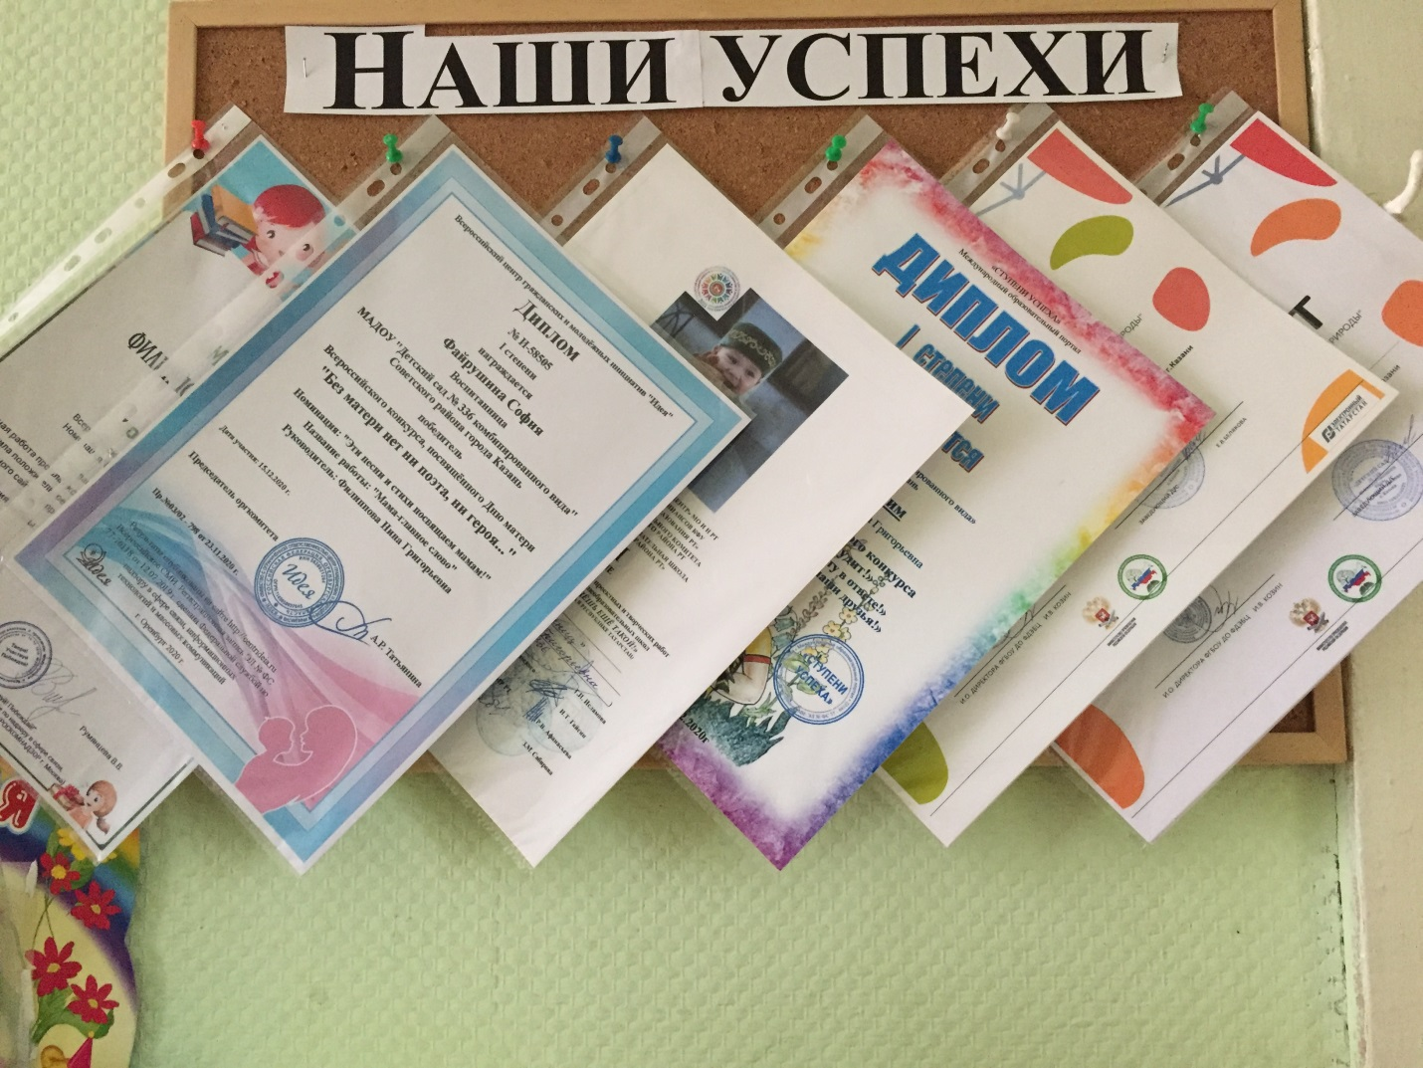

Slide 10
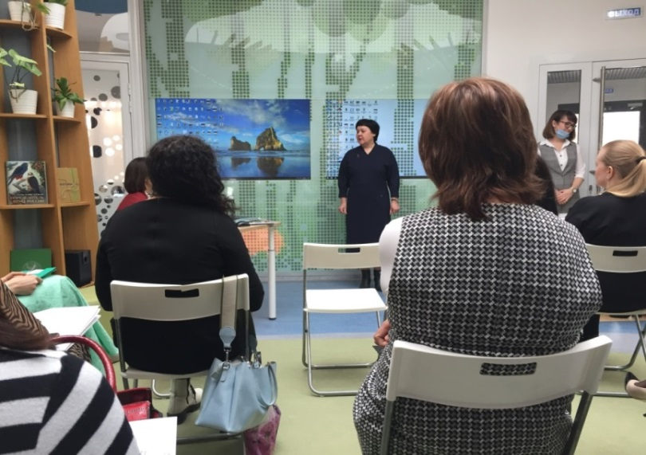
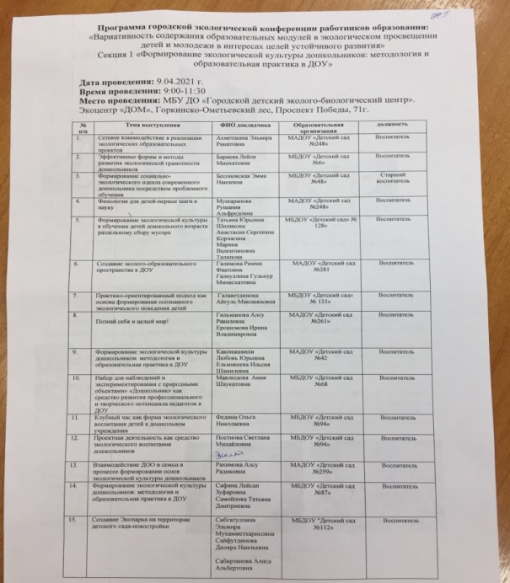
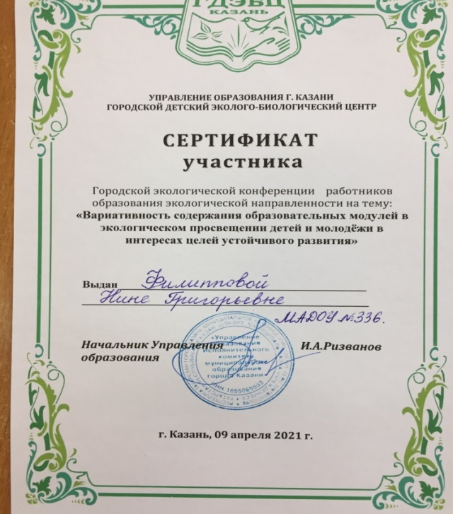
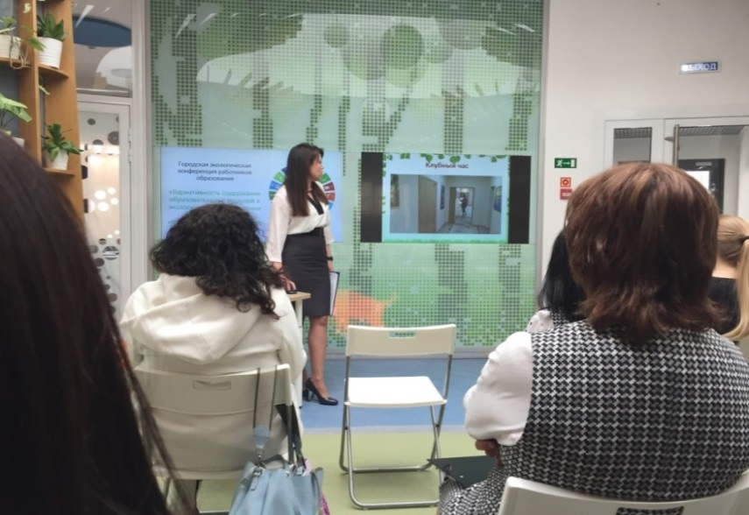
«Городская экологическая конференция»
Участвовали в городской экологической конференции работников образования по теме: «Формирование экологической культуры дошкольников: методология и образовательная практика в ДОУ»

Slide 11
Вывод:
Экологическое воспитание является очень ярким, впечатляющим и насыщенным направлением воспитания дошкольников и их родителей. Оно позволяет детям обогатить свои знания практическим опытом, расширить кругозор, развить положительные эмоции по отношению ко всему живому, что их окружает в действительности, приобрести уверенность в своих действиях, чувство собственной значимости и причастности ко всем людям, заботящимся о благосостоянии нашего общего дома - нашей Земли.
Мы искренне верим, что со временем наши дети действительно станут грамотными защитниками природы, приложат все силы, умения для сохранения её неповторимой красоты и бесчисленных богатств.

Slide 12
Спасибо за внимание!

